Slide 1
Similarity Learning via Adaptive Regression and Its Application to Image Retrieval

Slide 2
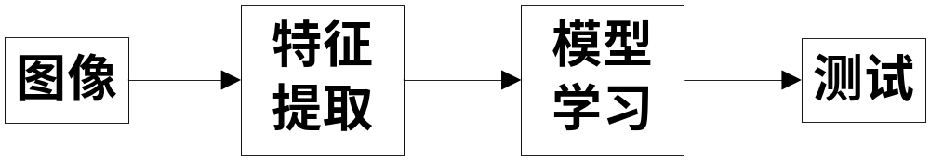

Slide 3


使用相似性学习的原因
1、距离度量学习中所学习的度量矩阵必须为半正定矩阵，计算费时并且在检索排名中非必要
2、相似性学习采用双线性模型，更具灵活性

Slide 4
本文贡献
1、在回归过程中，采用自适应策略更新目标矩阵，这使得在成对约束中学习相似度函数的过程更为灵活
2、为了解决大规模问题所带来的挑战，提出了一个随机化算法可在不失性能情况下压缩数据
3、为了减少高维特征所带来的挑战，采取低秩假设，低秩分量可通过交替方法进行有效优化

Slide 5
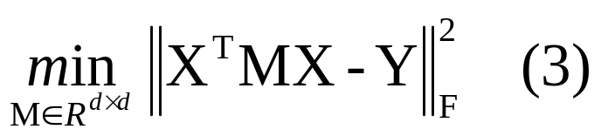
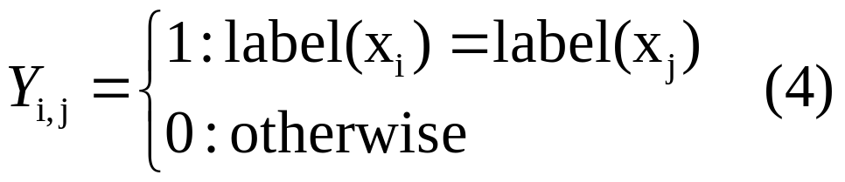
自适应回归
由上式（2）可得，矩阵M可通过以下回归方式进行解决：
其中，Y是目标矩阵，由标签信息得到：

Slide 6
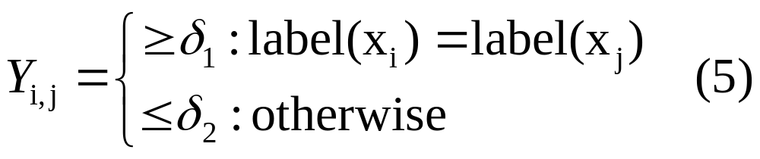
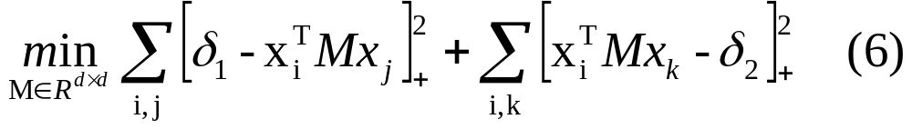
自适应回归
在实际应用中，类内和类间的标签不一定为1和0，因而（4）式可作如下改变：
则相应的优化目标函数变为：

Slide 7
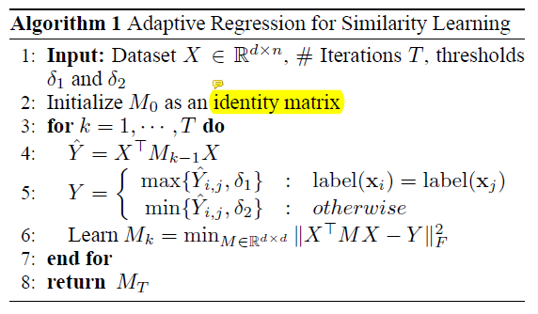
自适应回归

Slide 8
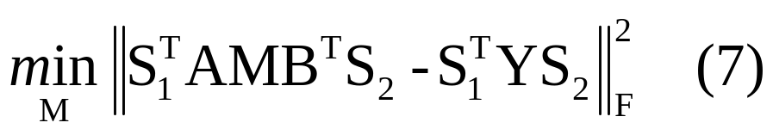
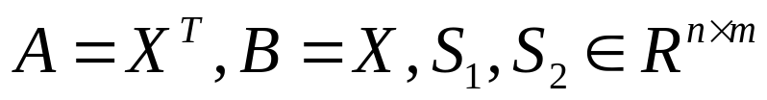
大规模挑战
为了在每次迭代中获得封闭形式的解，需要计算X的广义逆矩阵。当数据样本很庞大时，很难在存储器中维持X和Y，因而需要压缩数据
则原始问题等价于
其中， 是两个随机矩阵

Slide 9
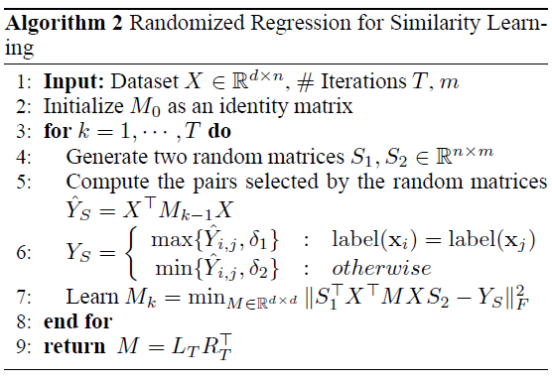
大规模挑战

Slide 10
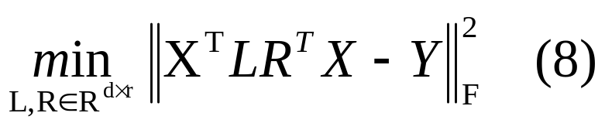
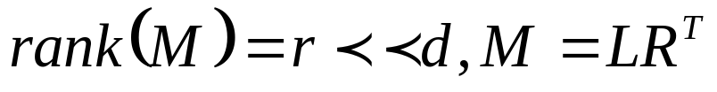
高维挑战
为了避免过配以及减轻存储挑战，采用低秩假设和交替运算，则原始问题等价于
其中，

Slide 11
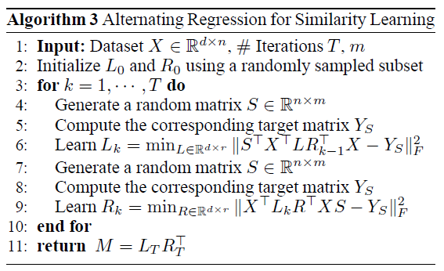
高维挑战

Slide 12
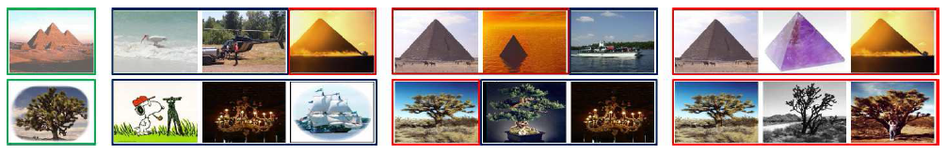
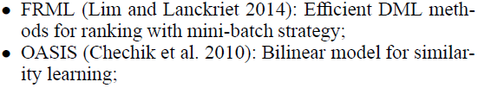
实验结果
Examples of retrieved images. The first column indicates the query images highlighted by green bounding boxes. Columns 2-4 include the most similar images measured by the metric learned by FRML. Columns 5-7 show those by the metric from OASIS. Columns 8-10 are from the metric of SLR. Images in columns 2-10 are highlighted by red bounding boxes when they share the same category as queries, and blue bounding boxes if they are not.

